Slide 1
钣金件定位视觉方案（3D）
推动机器视觉无所不在的存在
视觉小百科

Slide 2
目录
项目描述
项目验证
1
2
2
目录
目录
目录
3
配置清单
3
4
逻辑流程
4
评估结果&注意事项
5
6
售后服务

Slide 3
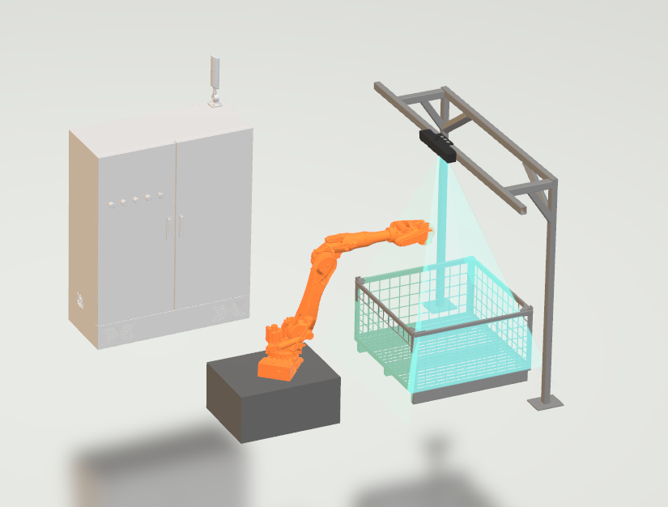
一、项目描述
●产品名称：钣金件
●产品材质：铝合金
●产品颜色：银色
●产品表面状态：是
●产品尺寸(mm × mm × mm)：80*80*80
●定位精度要求(视觉)：0.01
●检测时产品运动速度(m/s)：0
●搜索范围(mm × mm × mm)：1000.0 * 1000.0 * 1000.0
●工作节拍(pcs/min)：30
●相机安装方式：眼在手外
●工作距离(mm)：750
方案布局图

Slide 4

二、项目验证
参数名称 | 参数值
3D结构光相机型号 | LSR S
3D结构光相机类型 | 3D结构光相机
中场视野 | 1000×800
相机精度 | 1.0mm@1.5m
采集时间 | 0.5-0.9
Z(工作距离) = 750mm, X视野大小 = 800mm, Y视野大小 = 1000mm, Z向视野大小 = 500-1500mm
视野图

Slide 5

二、项目验证
检测流程

Slide 6
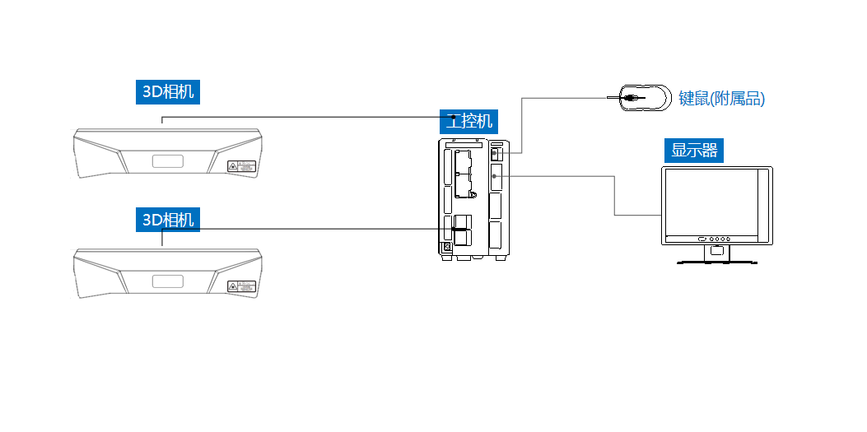
三、配置清单
系
统
构
成

Slide 7
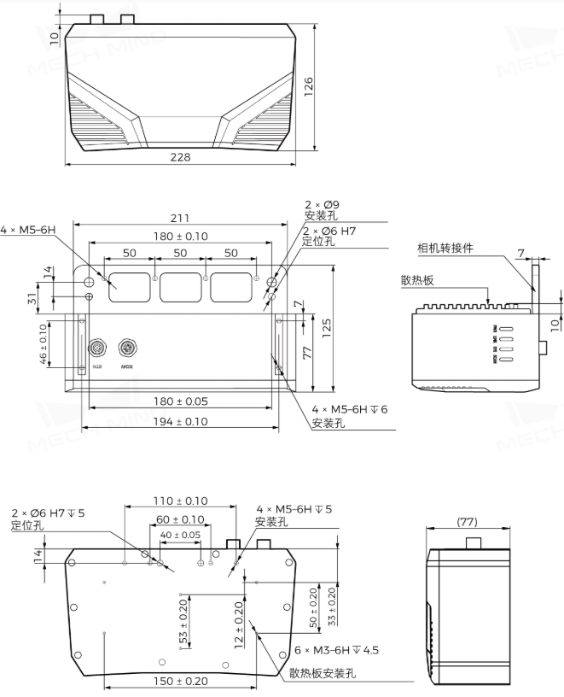
三、配置清单
相机尺寸图

Slide 8
三、配置清单
序号 | 名称 | 型号 | 单位 | 数量 | 厂家
1 | 3D结构光相机 | LSR S | 台 | 2 | 梅卡曼德/MechMind
2 | 工控机 | - | 台 | 1 | -
3 | 显示器 | - | 台 | 1 | -
4 | 软件 | Mech-Vision-VIZ | 套 | 1 | 梅卡曼德/MechMind

Slide 9
四、逻辑流程
逻辑流程
├── 图像采集
│ └── 使用"从相机获取图像"步骤，配置相机参数组为"高精度模式"，设置曝光参数以减少镜面反光干扰，启用深度图同步采集功能
├── 预处理
│ ├── 执行"点云降采样"步骤，设置体素尺寸为0.05mm以平衡精度与处理速度
│ ├── 应用"计算点云法向并滤波"步骤，设置曲率阈值0.02以消除镜面噪声
│ ├── 使用"提取3D ROI内点云"步骤，设置搜索范围1000×1000×1000mm的立方体区域
│ └── 执行"点云聚类"步骤，设置最小集群点数500，最大集群间距0.5mm
├── 钣金件定位检测
│ ├── 使用"3D工件识别"步骤，加载预训练的钣金件模板，设置匹配置信度阈值为98%
│ ├── 应用"计算平面点云的位姿和尺寸"步骤，设置平面拟合误差容限0.01mm
│ ├── 执行"3D位姿排序V2"步骤，按Z轴高度优先级排序，设置最大输出数量30
│ └── 使用"位姿变换"步骤，将相机坐标系转换为机器人基坐标系
├── 结果处理
│ ├── 通过"验证点云是否符合要求"步骤，设置平面度误差上限0.015mm
│ ├── 使用"计算两位姿沿指定方向的距离"步骤，验证相邻工件间距是否≥80mm
│ └── 执行"输出"步骤，将有效位姿数据打包发送至机器人控制系统
├── 通信处理
│ ├── 配置"Adapter通信"，设置IP地址192.168.1.100:50000，启用自动接口服务
│ └── 使用"视觉移动"步骤，设置TCP/IP通信超时时间为800ms
└── 统计处理
├── 应用"统计数据列表中指定层级的元素个数"步骤，统计每批次有效位姿数量
└── 使用"外参精度验证工具"，设置误差评估范围±0.01mm，生成标定报告

Slide 10
五、评估结果&注意事项
05 评估结果 & 注意事项
现场环境
相机安装
物料一致性
风险点：环境光干扰导致点云噪声（银色金属表面反光影响深度采集）
解决方案：加装遮光罩并控制现场光照强度至≤500lux
风险点：长距离（750mm）安装易受机械振动影响定位精度
解决方案：采用刚性支架+防震垫组合安装，定期执行外参标定
风险点：不同批次钣金件表面氧化处理差异导致模板匹配失败
解决方案：建立多批次样本库并启用动态模板更新功能

Slide 11

六、售后服务
该设备上线后使用初期，我们会派专人进行全程跟踪；
处理解决可能发生的设备异常；
对现场人员进行培训指导；
设备调试完成后：售后服务一年；
若客户提出设备升级需求，我们会及时为您提供升级新方案。

Slide 12
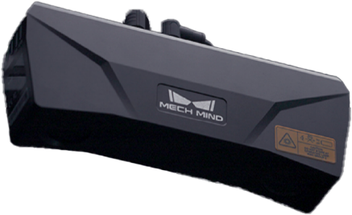

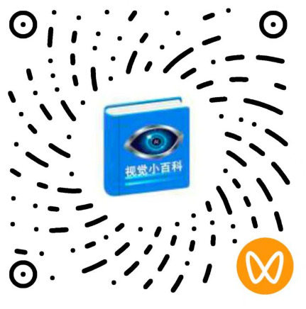
感谢关注
视频号
抖音
更多信息请访问：www.ytzrtx.com

